Slide 1
Consumo de Fármacos en Argentina
Nomdedeu Nicolas, Geronimo Messineo

Slide 2
Prevalencia de Vida
Fármacos = Tranquilizantes + Estimulantes
Consumo de sustancias ilegales
Datos provistos por las bases de datos de “Encuesta Nacional sobre Consumos y Prácticas de Cuidado” (2008, 2011, 2022)

Slide 3
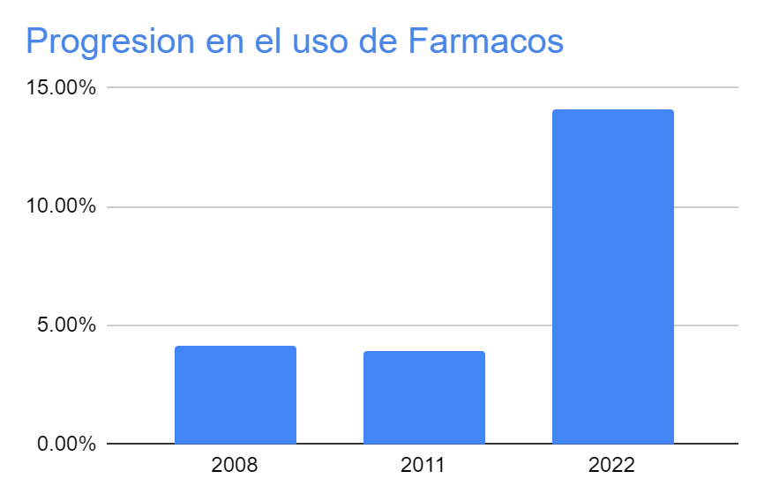

Slide 4
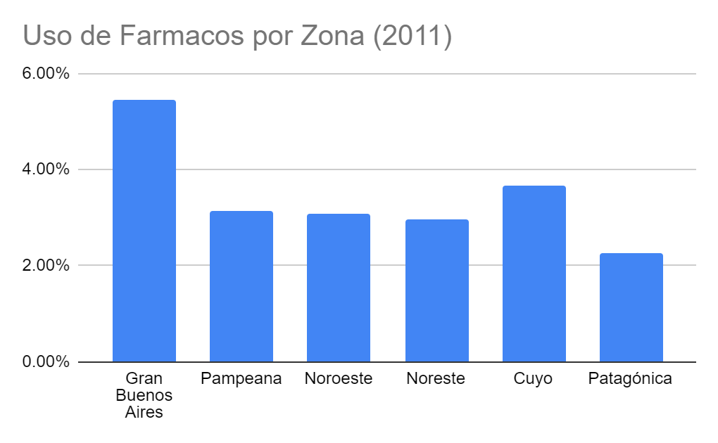
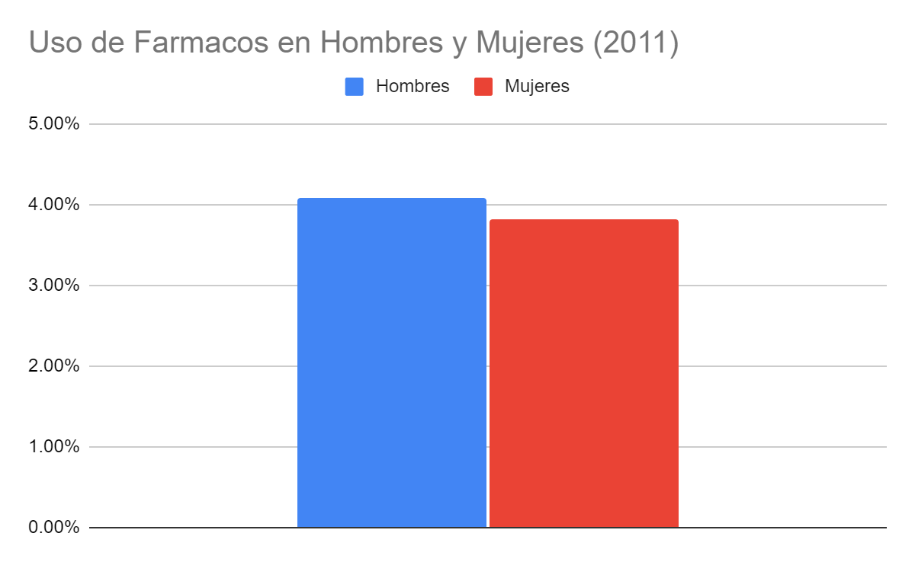

Slide 5
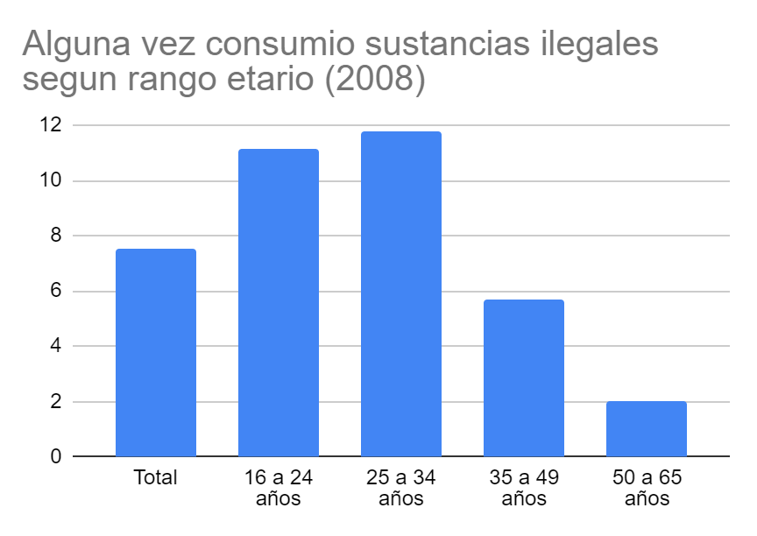
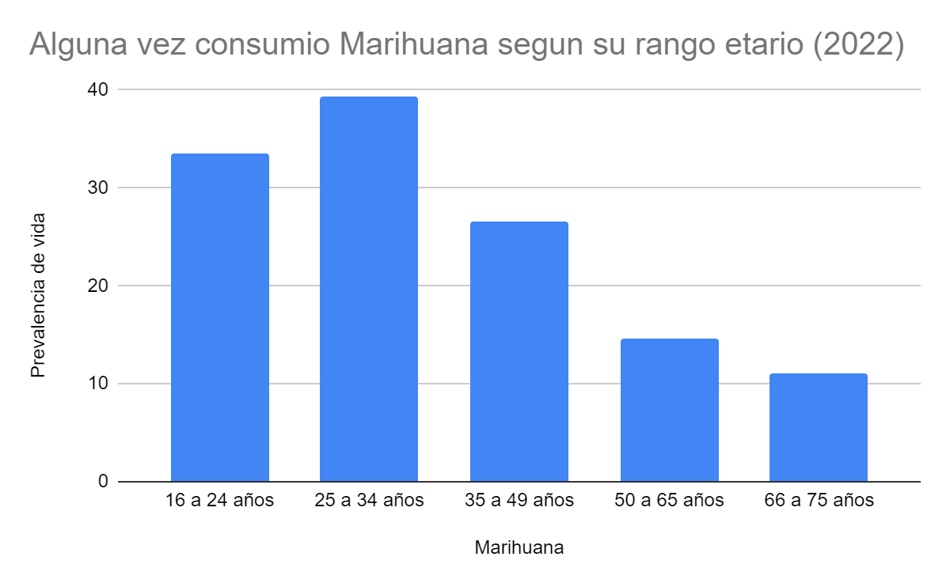

Slide 6
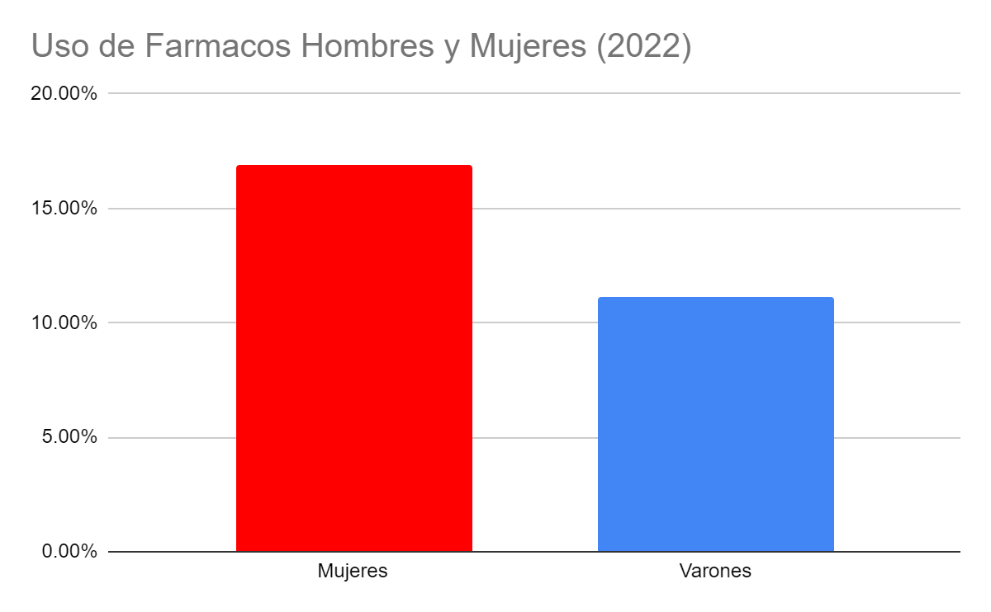

Slide 7
Gracias por escuchar!

